Slide 1
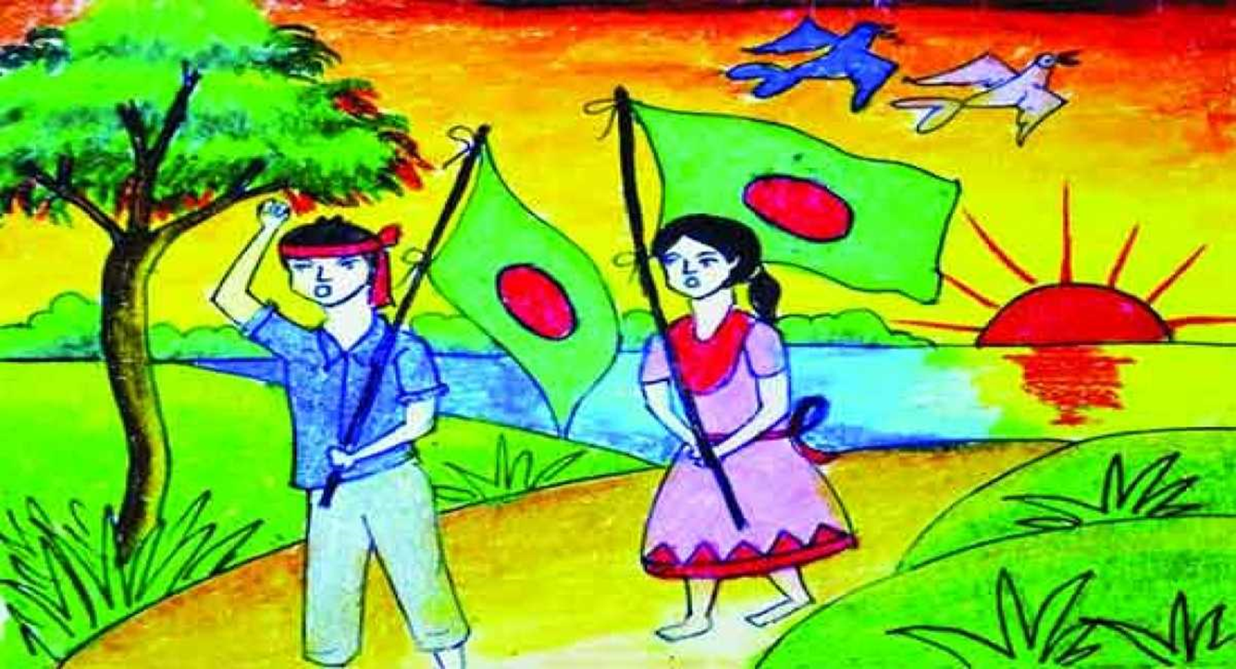

Slide 2
আজকের পাঠে সবাইকে
গ
ত
স্বা

Slide 3
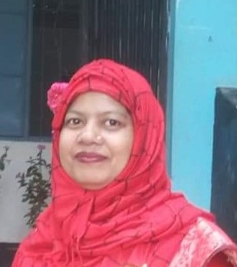
শিক্ষকপরিচিতি
সামছুন নাহার
সহকারী শিক্ষক
বানিয়াজুরী সরকারি প্রাহমিক বিদ্যালয়
ঘিওর,মানিকগঞ্জ।

Slide 4
পাঠ পরিচিতি
শ্রেণিঃপঞ্চম
বিষয়ঃবাংলা
পাঠের শিরোনামঃরৌদ্র লেখে জয়
পাঠ্যাংশঃবর্গি এলো……বুকেতেই থাকা।
সময়ঃ৪০ মিনিট

Slide 5
শিখনফল
এই পাঠ শেষে শিক্ষার্থীরা শিখবে…
শোনাঃ১.২.১ উচ্চারিত পঠিত বাক্য, কথা মনোযোগ সহকারে শুনবে।
২.১.২ কবিতা শুনে মুল্ভাব বুঝতে পারবে।
বলাঃ ২.১.১ প্রমিত উচ্চারণে ও ছন্দ বজায় রেখে কবিতা আবৃত্তি করতে পারবে।
২.২.১ কবিতা সম্পর্কিত প্রশ্নের উত্তর দিতে পারবে।
পড়াঃ২.২.২ পাঠ্য বইয়ের কবিতা সাবলীল ভাবে আবৃত্তি করতে পারবে।
লেখাঃ১.৫.১ পাঠ্য বইয়ে ব্যবহৃত শব্দ দিয়ে নতুন নতুন বাক্য লিখতে পারবে।

Slide 6
চল বন্ধুরা একটি ভিডিও দেখি
https://www.youtube.com/watch?v=9v2b-0l81xQ&t=49s

Slide 7
ভিডিও তে ছবিগুলো দেখে তোমরা কী বুঝতে পারলে?
কত সালে এ দেশ স্বাধীন হয়েছিল? এবং কীভাবে স্বাধীন হয়েছিলো?
১৯৭১সালে ২৬শে মার্চ।দীর্ঘ নয় মাস রক্তক্ষয়ী যুদ্ধের মাধ্যমে
কাদের বিরুদ্ধে আমরা যুদ্ধে জয় লাভ করেছিলাম?
হানাদারের বিরুদ্ধে জয় লাভ করেছিলাম।
কেন আমরা যুদ্ধ করেছিলাম?
দেশকে স্বাধীন করার জন্য।

Slide 8
একক কাজ
এ দেশ কত সালে স্বাধীন হয়েছিল?

Slide 9
আজ আমরা পড়ব আমাদের স্বাধীনতার কথা,মুক্তিযুদ্ধের কথা।
রৌদ্র লেখে জয়
শামসুর রাহমান

Slide 10
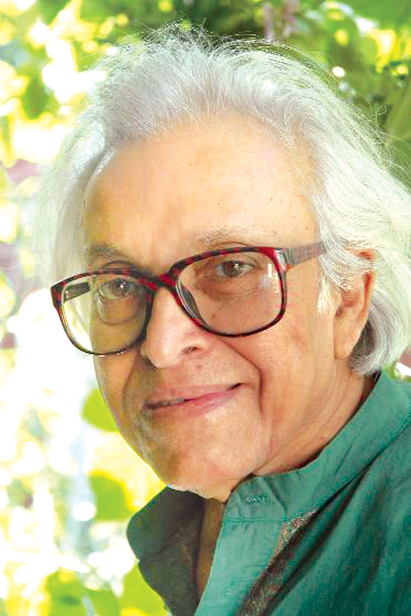
কবি পরিচিতি
জন্মঃ১৯২৯ খ্রিষ্টাব্দের ২৩শে অক্টোবর পুরানো ঢাকার মাহুতটুলিতে জন্মগ্রহণ করেন।তার পৈত্রিক নিবাস নরসিংদী জেলার পাড়াতলী গ্রামে।
তিনি দীর্ঘদিন সাংবাদিকতা পেশায় নিয়োজিত ছিলেন।
ছোটদের জন্য তিনি ছড়া,কবিতা,স্মৃতিকথা ”এলাটিং বেলাটিং”ধান ভানলে কুঁড়ো দেব” স্মৃ্তির শহর ঢাকা ইত্যাদি বিখ্যাত বই লিখেছেন।
মৃত্যুঃতিনি ২০০৬ সালের ১৭ই আগস্ট ঢাকায় মৃত্যুবরণ করেন।

Slide 11
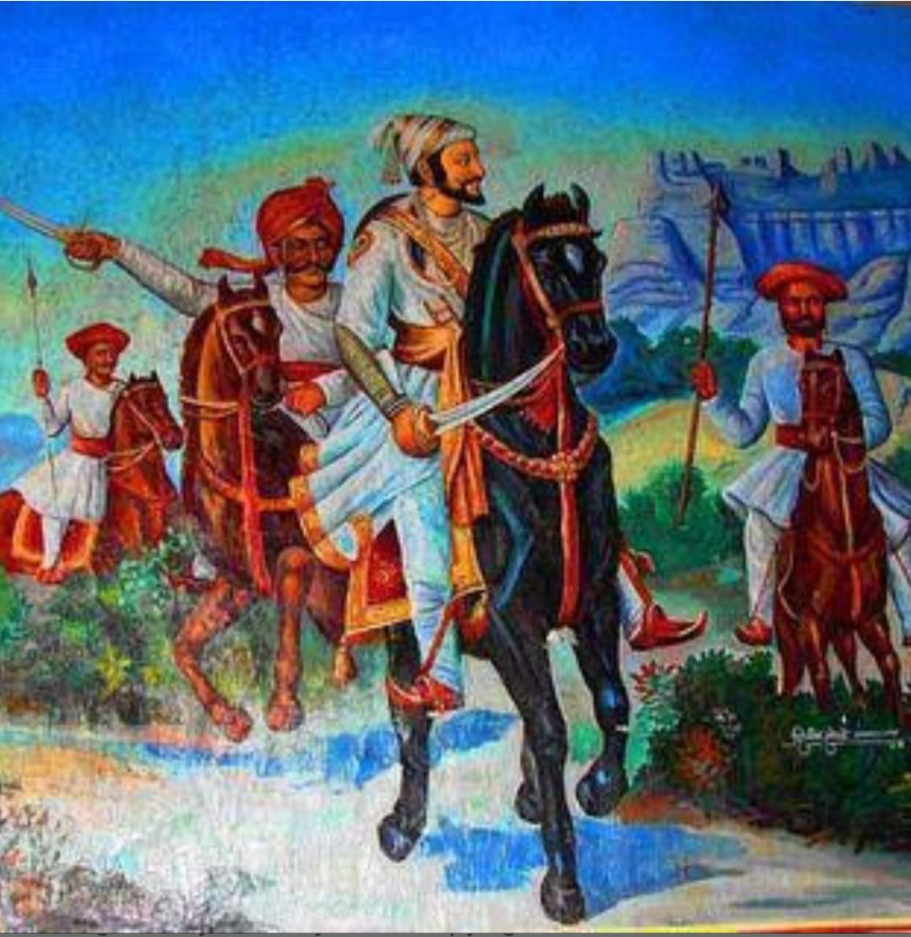
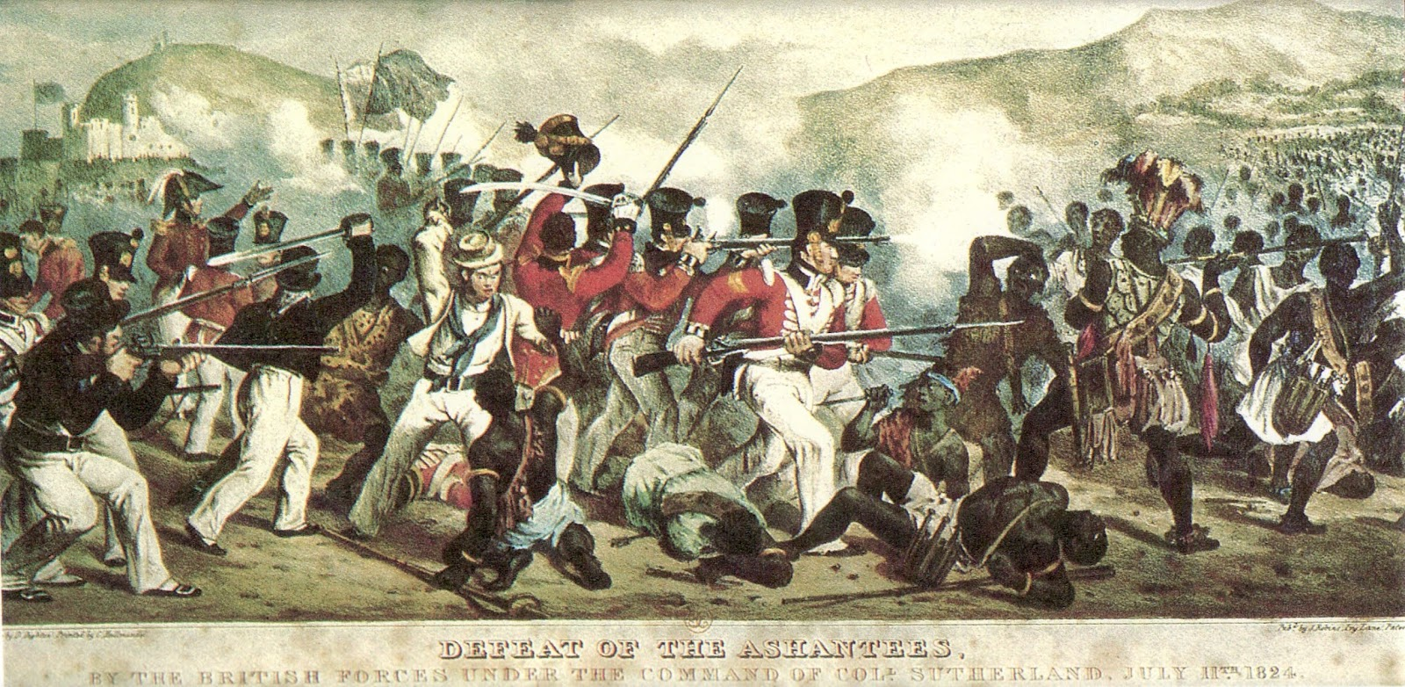
ছবি দেখি ও কবিতাংশটুকু পড়ি
বর্গি এলো খাজন নিতে,
মারল মানুষ কত।

Slide 12
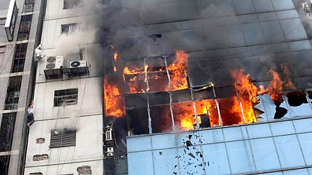
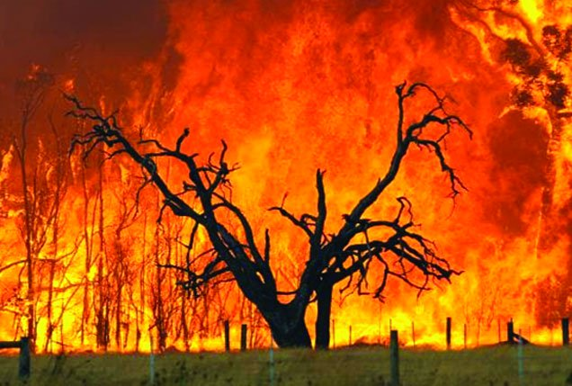
পুড়ল শহর,পুড়ল শ্যামল
গ্রাম যে শত শত।

Slide 13
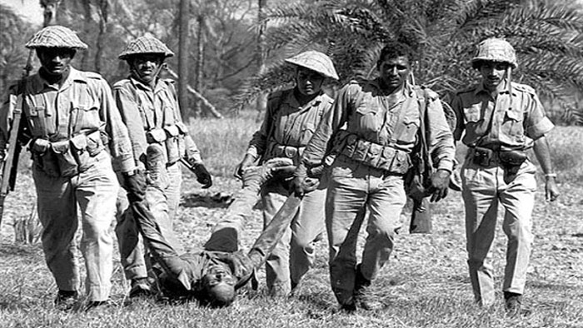
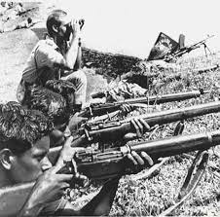
হানাদারের সঙ্গে জোরে
লড়ে মুক্তিসেনা

Slide 14
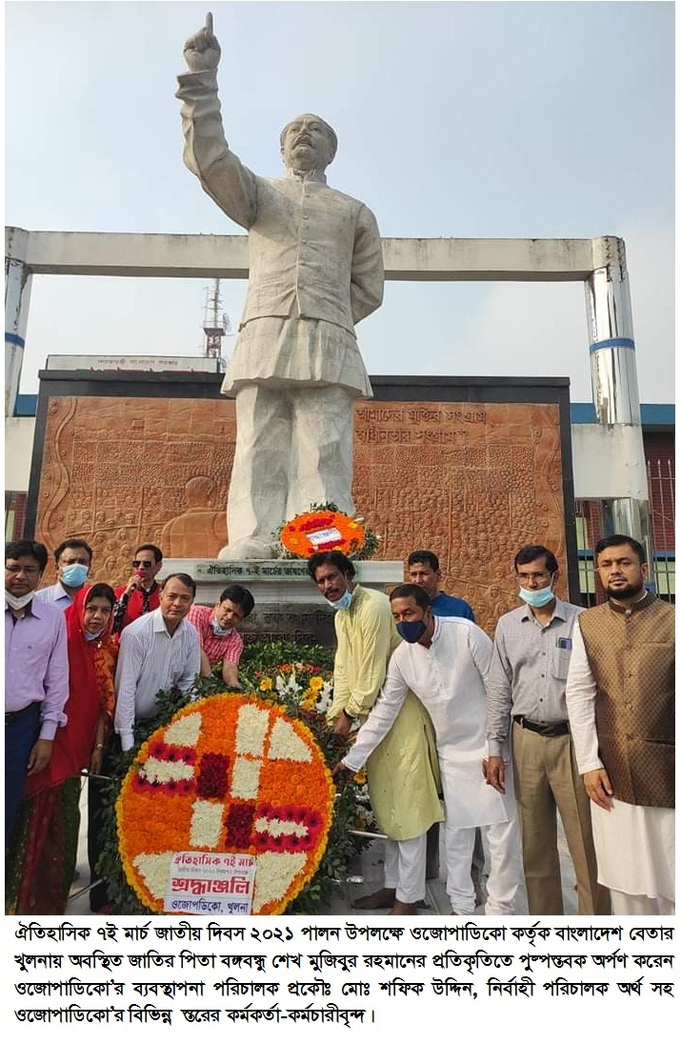
তাদের কথা দেশের মানুষ
কখনো ভুলবে না।

Slide 15
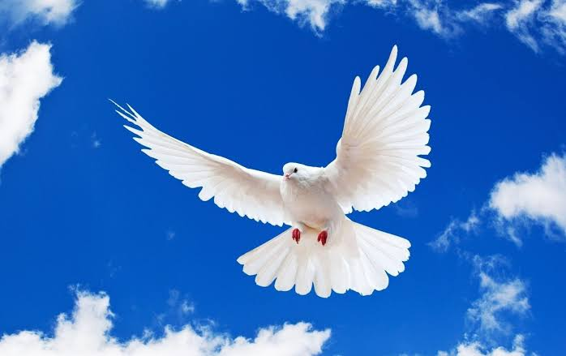
আবার দেখি নীল আকাশে
পায়রা মেলে পাখা

Slide 16
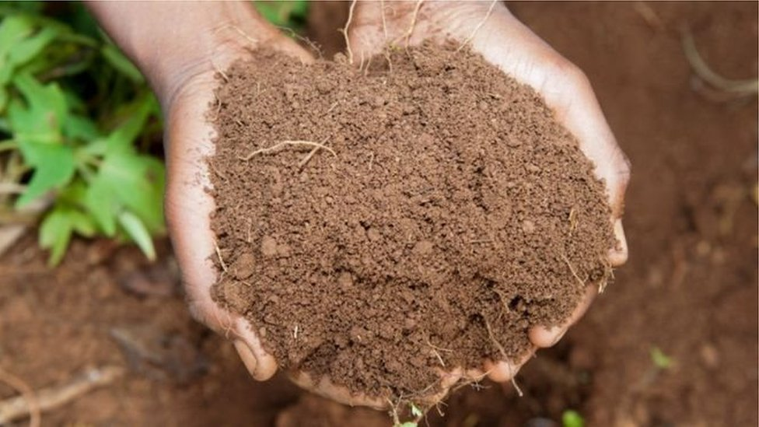
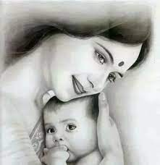
মা হয়ে যায় দেশের মাটি,
তার বুকেতেই থাকা।

Slide 17
মূলভাব
১৯৭১ সালে মুক্তিযুদ্ধে বাঙালি জাতি জয়লাভ করে “গণপ্রজাতন্ত্রী বাংলাদেশ” নামে এক রাষ্ট্র প্রতিষ্ঠা করে।আগে এ দেশের নাম ছিল পূর্ব পাকিস্তান।হানাদার পাকিস্তানি সৈন্যদের সঙ্গে যুদ্ধ করে এদেশের বীর মুক্তিযোদ্ধারাজয়ী হয়েছিলেন।এই কবতায় পাকিস্তানিদের অত্যাচারের কথা বলা হয়েছে।তাদের বিরুদ্ধে কেন এদেশের সন্তানেরা সংগ্রাম করেছিল সে কথাও বলা হয়েছে।

Slide 18
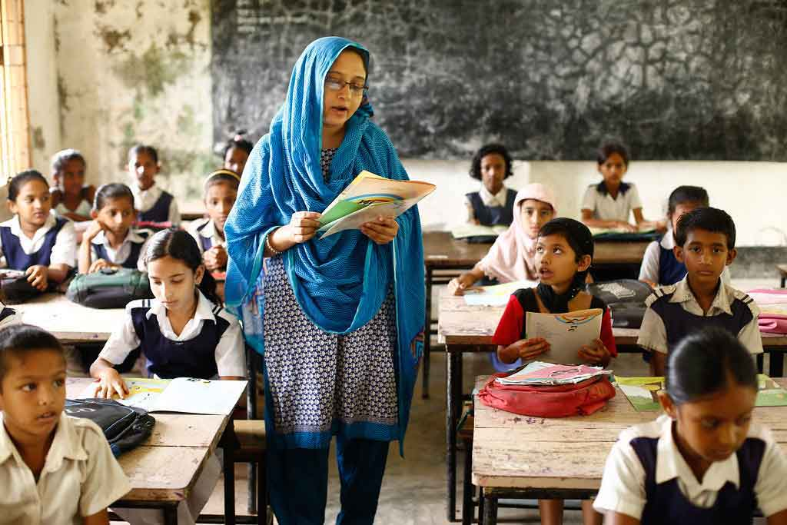
শিক্ষকের আদর্শ পাঠ
তোমরা বাংলা বইয়ের ১০৬ নং পৃষ্ঠা বের করো।আমি কবিতাংশটুকু আবৃত্তি করে শোনাচ্ছি,তোমরা মনোযোগ সহকারে শোনো এবং প্রত্যেক লাইনের নিচে আঙ্গুল মিলিয়ে আমাকে অনুসরণ করো।
রৌদ্র লেখে জয়
শামসুর রাহমান
বর্গি এলো খাজনা নিতে,
মারল মানুষ কত।
পুড়ল শহর,পুড়ল শ্যামল
গ্রাম যে শত শত।
হানাদারের সঙ্গে জোরে
লড়ে মুক্তিসেনা,
তাদের কথা দেশের মানুষ
কখনো ভুলবে না,
আবার দেখি নীল আকাশে
পায়রা মেলে পাখা,
মা হয়ে যায় দেশের মাটি,
তার বুকেতেই থাকা।

Slide 19
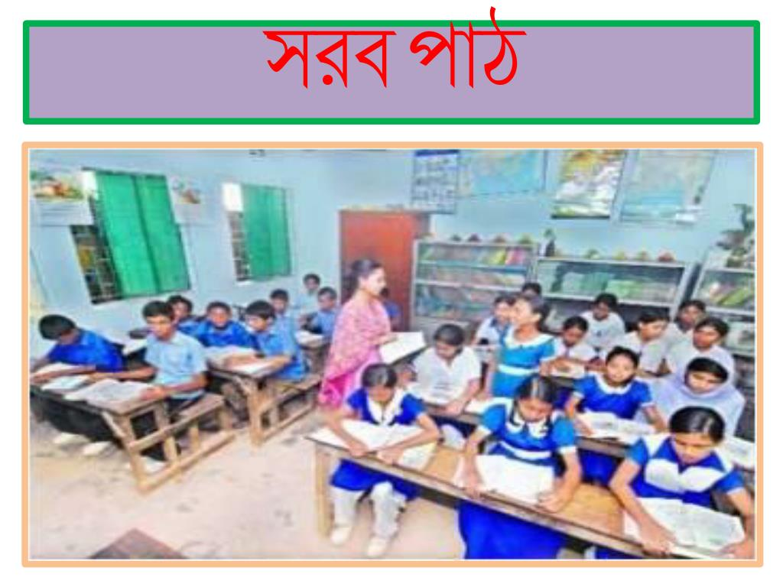
শিক্ষার্থীদের সরব পাঠ ও প্রমিত উচ্চারণ অনুশীলন
রৌদ্র লেখে জয়
শামসুর রাহমান
বর্গি এলো খাজনা নিতে,
মারল মানুষ কত।
পুড়ল শহর,পুড়ল শ্যামল
গ্রাম যে শত শত।
হানাদারের সঙ্গে জোরে
লড়ে মুক্তিসেনা,
তাদের কথা দেশের মানুষ
কখনো ভুলবে না,
আবার দেখি নীল আকাশে
পায়রা মেলে পাখা,
মা হয়ে যায় দেশের মাটি,
তার বুকেতেই থাকা।

Slide 20
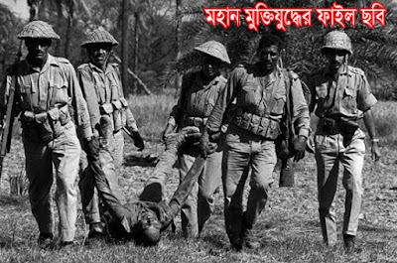
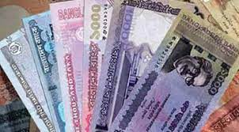
শব্দগুলো পাঠ থেকে খুজেঁ বের করি, অর্থ জেনে নিই এবং বাক্য গঠন করি।
বর্গি
মারাঠা দস্যু
বহু পূর্বে বাংলায় বর্গি এসে হানা দিত,মানুষ মারত,ধনসম্পদ লুট করত।
আক্রমণ
হানাদার
হানাদারদের পরাজিত করেই মুক্তিযোদ্ধারা এ দেশকে স্বাধীন করেছিল।
দেশকে হানাদার মুক্ত করার জন্য যিনি যুদ্ধ রত হন।
মুক্তিসেনা
মুক্তিসেনারা এ দেশকে স্বাধীন করার জন্য মুক্তিযুদ্ধ করেছিলেন।
খাজনা
কর বা টেক্স
সরকারকে খাজনা দেওয়া সকল নাগরিকের কর্তব্য।

Slide 21
দলীয় কাজ
ঘরের ভিতরের শব্দগুলো খালি জায়গায় বসিয়ে বাক্য তৈরি কর।
হানাদারদের
বর্গি
খাজনা
ক) সরকারকে …………………দেওয়া সকল নাগরিকের কর্তব্য।
খ) বহু পূর্বে বাংলেয় ………… এসে হানা দিত, মানুষ মরত,ধনসম্পদ লুট করত।
গ) ……………………পরাজিত করেই মুক্তিযোদ্ধারা এ দেশকে স্বাধীন করেছিলেন।

Slide 22
জোড়ায় কাজ
রৌদ্র লেখে জয় কবিতার কবির নাম কি?
কবিতার লাইনগুলো পর পর সাজিয়ে লেখ।
বর্গি এলো খাজনা নিতে,
পুড়ল শহর, পুড়ল শ্যামল
মারল মানুষ কত।
গ্রাম যে শত শত।

Slide 23
মৌখিক মূল্যায়ন
১।বর্গি কারা?
২।তারা এ দেশের মানুষের উপর কী করেছিল?
৩।খাজনা নিতে এসে তারা কী করল?
৪।মুক্তি সেনারা কাদের সঙ্গে লড়েছিল?

Slide 24
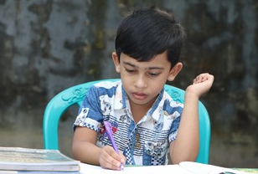
পরিকল্পিত কাজ
কবিতার পাঠ্যাংশটুকু বাড়িতে আবৃতি করবে এবং লিখে নিয়ে আসবে।

